Slide 1
Курс «Программное обеспечение ПРТС» Графический интерфейс «Интерактивная карта» + Программа управления математической моделью
Студент: Прокудин В.Д.
Группа СМ11-41М

Slide 2
Задачи
Элементы:
Графическая часть
Программа
Математическая модель
Обмен по UDP
Назначение пульта:
Формирование управляющих воздействий
Вывод информации о модели (текущие координаты)
Математическая модель содержит модель управляемого объекта.

Slide 3
Архитектура
Обмен по UDP с периодом в 10 мс.
Matlab:
Получаем напряжение движителей по маршу и курсу
Вычисляем текущий угол, положение, скорость по маршу
Программа:
Отрисовываем карту и маркеры
Получаем текущий угол курса, положение и скорость по маршу
Вычисляем требуемые напряжения
Модель объекта управления (Matlab)
Пульт + Регулятор
Udp
Udp

Slide 4
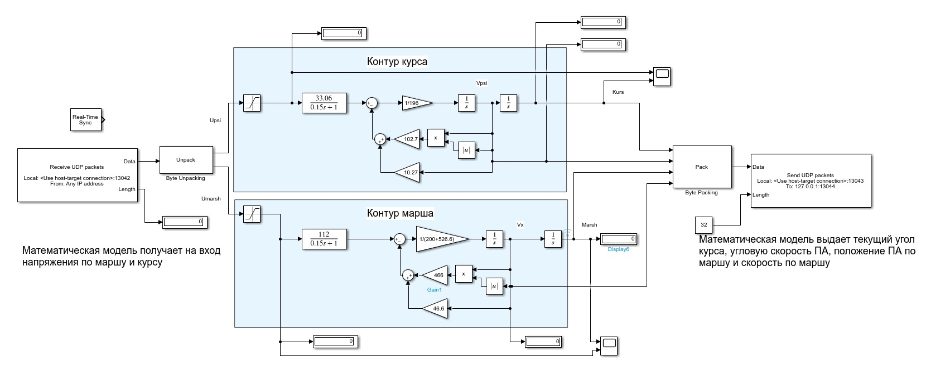
Математическая модель

Slide 5
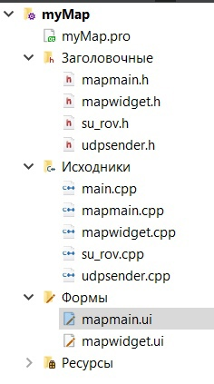
Структура проекта
mapmain отвечает за таймер, добавление новых меток, координация графической и программной частей
mapwidget отвечает за отрисовку карты и меток
su_rov отвечает за пересчет координат ПА, реализацию регулятора, управляет отправкой и получением данных
udpsender осуществляет отправку и получение данных

Slide 6
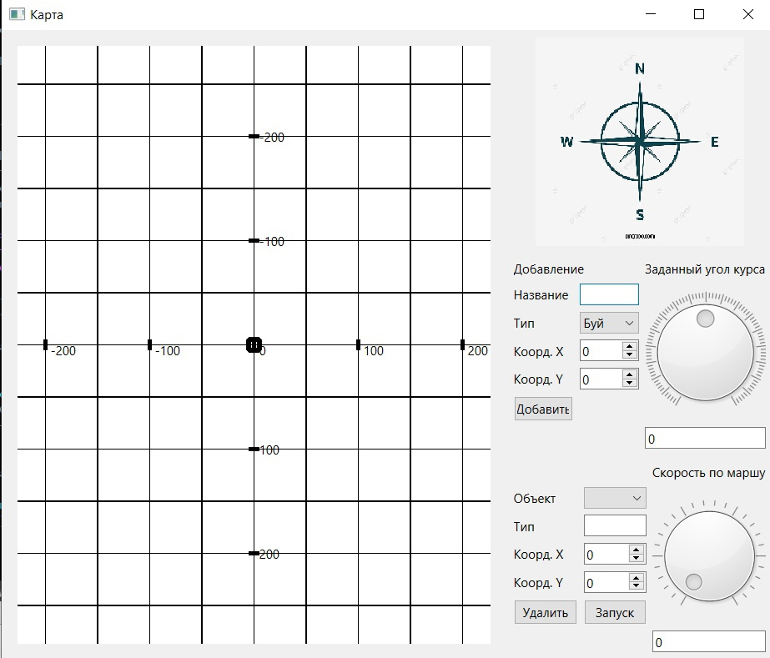
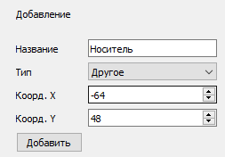
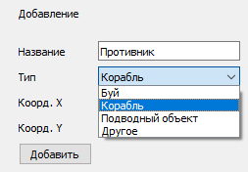
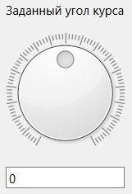
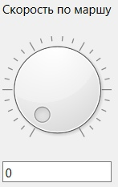
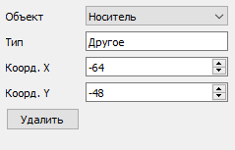
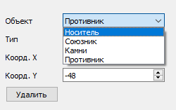
Графический интефейс
Экран карты
Органы взаимодействия
Добавление объекта
Удаление объекта
Управление ПА

Slide 7
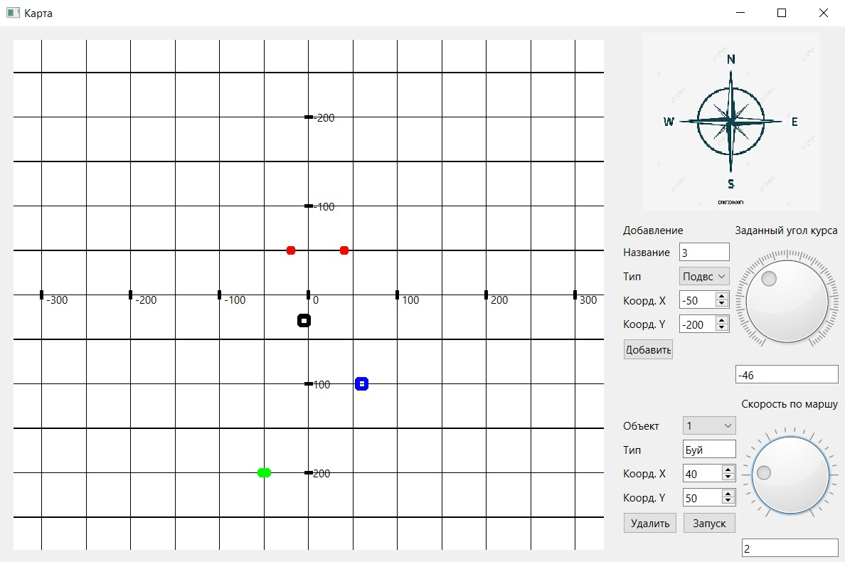
Процесс управления
Возможность добавления и удаления маркеров
Управление ПА путем изменения желаемого угла курса и скорости по маршу

Slide 8
Пути улучшения
Графический интерфейс:
Масштабирование и перемещение карты
Установка точек при помощи мыши
Больше информации об объекте/точке
Возможность настройки графических отображений
«Привязка к местности» - отображение течений, глубин, рельефа
Программа:
Управление на основе заданной траектории
Учет взаимовлияния контуров
Возможность управления группой объектов

Slide 9

Спасибо за внимание!

